Slide 1
InterAct
nå og de neste fire årene
STUA 13.2.2017
Solveig Kristensen

Slide 2
Studieprogramportefølje
Læringsmiljøsatsingen
Tidsplaner
Studieplasser
Arbeidsstuer
Opptakskrav
Seminarer
Navnsetting
Fakultet-UiO
Overgangsordninger
Nettsider
Institutt-fakultet
Kvalitetssikring

Slide 3
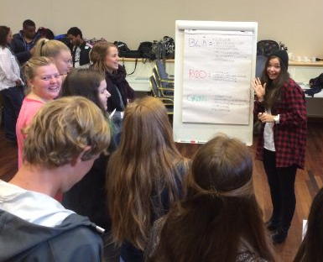
Læringsmiljø
Studiestart
Forkurs
Programseminar
ForVei
HMS-kurs (e-læring)
MN-studieinfo
Tenketorsdager
Studentlokaler
Gruppelærerseminar
Undervisnings- og evalueringsformer
Studiekvalitetsmidler
Notes:
Ambisjoner
Åpne og inkluderende relasjoner
Stimulere personlig utvikling
Oppmuntre til samarbeid, deling og mangfold

Slide 4
Meld. St. 16
(2016 – 2017)
Melding til Stortinget
Kultur for kvalitet i høyere utdanning

Slide 5
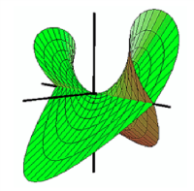
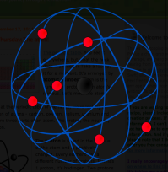
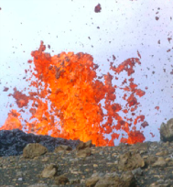
Innfasing av nytt institutt ITS
Informatics
Mathematics
Astro-
physics
Physics
Geo-
sciences
Chemistry
Pharmacy
Bio-
sciences
Technology
systems
Notes:
Det store blikket på MATNAT.

Slide 6
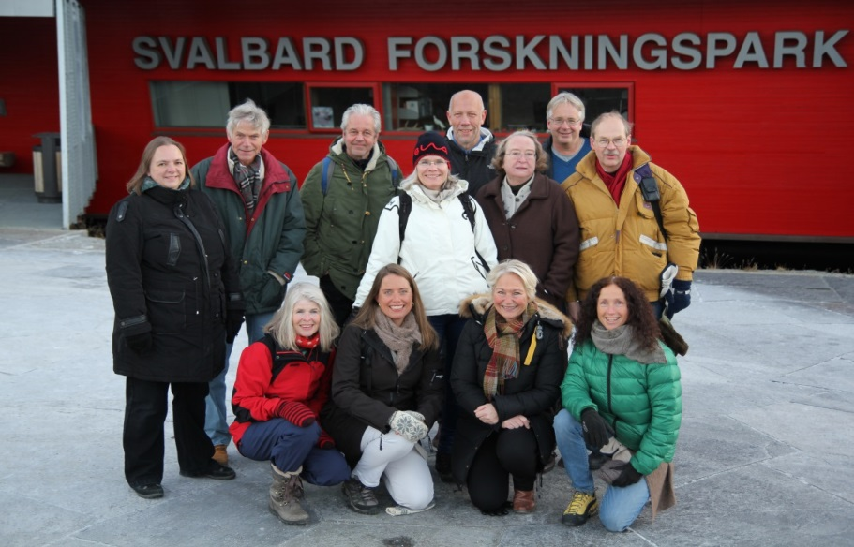
Ledelsesutvikling
Teamledelse utdanning v/fakultetet
Utdanningsledelse v/instituttene – del av samlet ledelsesutvikling ved MN

Slide 7
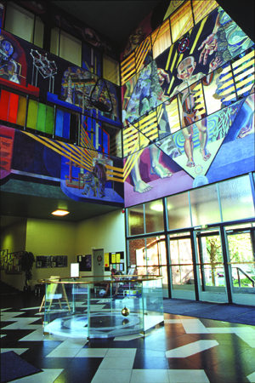
Kvalitetssikring
Kvalitetsrutiner revisjon, inkl. Ph.d.
Gjennomgå forvaltningsstruktur
Etablering av programrådgiver
Rutiner for lokal oppfølging
Studieadm. nettverk
Kobling til fak.styret
Evaluering karaktersetting
Statistikker og kvalitetsparametere

Slide 8
Læringsmiljø- satsingen
Videreføre
og
videreutvikle
Evalueringsparametere
IT i utdanningen
Notes:
Ambisjoner
Åpne og inkluderende relasjoner
Stimulere personlig utvikling
Oppmuntre til samarbeid, deling og mangfold

Slide 9
Programutvikling
Emneutvikling
bachelor
Nye
undervisnings- og
evalueringsformer
Etablere
masterporteføljen
Kobling
mot
ph.d.

Slide 10
Phd-utdanningen
Samordnede
kvalitetsrutiner
Oppstartssamtale
Veilederseminarer
Nettpresentasjon
LUBer
Emner
Kobling ph.d.-programråd og STUT
Kobling phd- og forskningsadministrasjonen

Slide 11
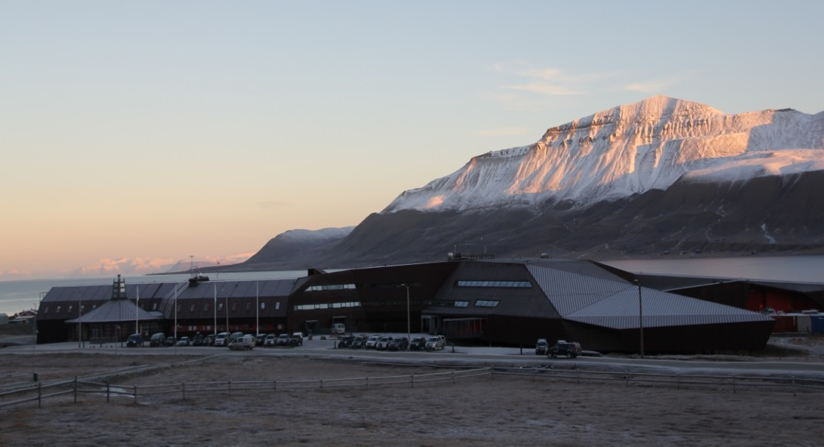
Utviklingssemesteret «nye perspektiver»
Utenlandsopphold
UNIS
Bacheloroppgave
Forskerlinje
«Internship»
i næringsliv
Innovasjon og
entreprenørskap
Kvalifisering til PPU
Breddeemner
Faglig fordypning
Foto: Gunhild M. Haugnes, UiO
Komitéarbeid

Slide 12
Opptakskrav
Matematikk-R2 fra 2018 (2019)
Evaluering
Forkurs (2017-2019)

Slide 13
Lektorutdanning og skole
Lektorprogrammet – studieretning realfag
Ferdigutvikling og gjennomføring
Evaluering
Beslutning
Evaluering av KFK
Utvidet forkurs i R2
“Kompetansesenter for realfagsundervisning”

Slide 14
Digitalt læringsmiljø
Oppskalering til drift
Nett-veiledninger
Videreutvikling
av Inspera
Workshops/seminarer
Lokale
forvaltningsstrukturer
Lokal opplæring
Læringsplattform
Plagieringskontroll
AV-utstyr

Slide 15
Kommunikasjon Markedsføring Rekruttering

Slide 16
Læringskultur Incentiver Merittering
Individ
vs.
kollegialt fellesskap
♦
Konkurranse
vs.
samarbeidskultur
Notes:
Ambisjoner
Åpne og inkluderende relasjoner
Stimulere personlig utvikling
Oppmuntre til samarbeid, deling og mangfold

Slide 17
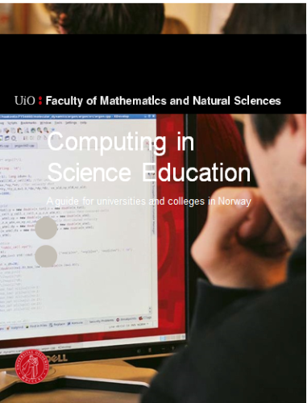
CCSE – etablering og oppfølging av SFU

Slide 19
Hva betyr dette for oss i STUA?
Gruppediskusjon
Hvordan vil disse prosessene påvirke måten vi jobber?
Hva kan vi studieadministrative bidra med i dette arbeidet?
Hvordan kan vi bruke STUA-nettverket ì denne prosessen?

